Slide 1
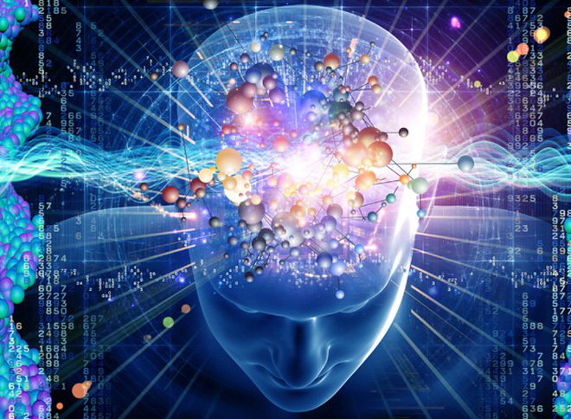
Hãy kể tên các tác phẩm đã học viết về tình cảm gia đình. (từ chương trình lớp 6 đến lớp 7)
SIÊU TRÍ TUỆ

Slide 2

NÓI VỚI CON
Tiết 107 + 108:
Y Phương

Slide 3
I
Tìm hiểu chung

Slide 4
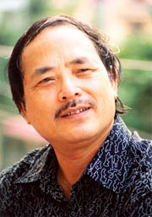
1. Tác giả
Quê: Cao Bằng, là nhà thơ người dân tộc Tày.
Thơ ông thể hiện tâm hồn chân thật mạnh mẽ, trong sáng, cách tư duy giàu hình ảnh của người miền núi.

Slide 5
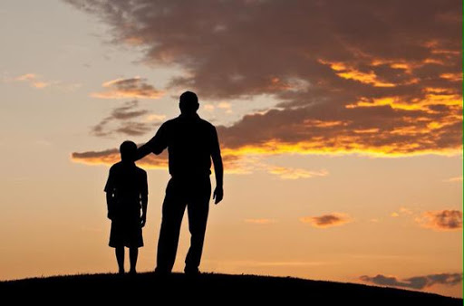
2. Tác phẩm
Thể thơ: Tự do
Phương thức biểu đạt: Biểu cảm
Bố cục: 2 phần
+ Phần 1: Chân phải bước…đẹp nhất trên đời: Cội nguồn sinh dưỡng của con
+ Phần 2: Còn lại: Lòng tự hào về những đức tính cao đẹp của người đồng mình và những ước mong của cha đối với con.

Slide 6
II
TÌM HIỂU CHI TIẾT

Slide 7
Các bạn dãy 1: Bốn câu đầu giúp em hình dung được một khung cảnh gia đình như thế nào?
Các bạn dãy 2: Trong bảy câu thơ tiếp theo, người cha tâm tình với con về những điều gì?
Các bạn dãy 3: Vẻ đẹp tâm hồn và sức sống mãnh liệt, bền bỉ của “người đồng mình” được thể hiện như thế nào trong bài thơ?
Các bạn dãy 4: “Nói với con” thể hiện tình cảm của người cha đối với con, bên cạnh đó, nhà thơ còn muốn dặn dò con điều gì?

Slide 8
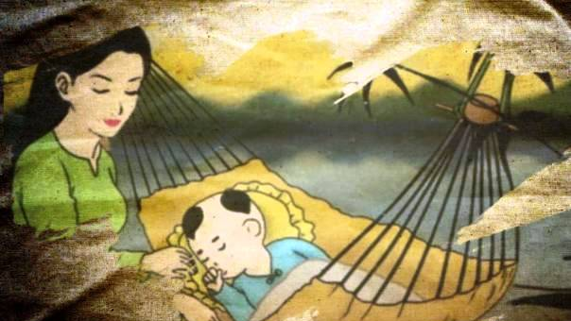

1. Cội nguồn sinh dưỡng của con
- Chiếc nôi gia đình đầm ấm, hạnh phúc: có tiếng nói, tiếng cười, bước chân chập chững tập đi của con.
→ Con lớn lên từng ngày trong sự thương yêu, nâng đón và mong chờ của cha mẹ.
- Người cha nói với con:
+ Cuộc sống lao động cần cù của người đồng mình.
+ Rừng núi quê hương nghĩa tình, đã che chở, đã nuôi dưỡng con người.
+ Kỉ niệm ngày cưới - cội nguồn của mọi tình yêu thương.
Cội nguồn sinh dưỡng của mỗi con người
là gia đình yêu thương, là quê hương gắn bó.

Slide 9
2. Người cha nói với con về truyền thống quê hương
và dặn dò lên đường
a. Những đức tính cao đẹp của người đồng mình
- Ý chí, nghị lực: mạnh mẽ, nghị lực phi thường của người đồng mình.
- Lạc quan, không sợ gian khổ, không sợ nghèo đói.
- Mộc mạc, chân chất, dung dị.
- Khát vọng xây dựng quê hương.
- Nghệ thuật : điệp từ, điệp ngữ, cách so sánh cụ thể kết hợp với nhịp điệu câu ngắn dài khác nhau.
=> Người đồng mình tuy vất vả nhưng không ngừng hun đúc chí khí.

Slide 10
2. Người cha nói với con về truyền thống quê hương
và dặn dò lên đường
b. Lời dặn dò lên đường
- Người cha mong muốn con phải ghi nhớ, tự hào những truyền thống tốt đẹp của quê hương.
- Người cha dặn dò con lên đường phải luôn tự tin, vững bước trong cuộc đời, biết chấp nhận và vượt qua gian nan thử thách.

Slide 11
III
TỔNG KẾT

Slide 12
Nội dung
Bài thơ giúp ta hiểu thêm sức sống và vẻ đẹp tâm hồn của một dân tộc miền núi - gợi nhắc tình cảm gắn bó với truyền thống quê hương và ý chí vươn lên trong cuộc sống.
2. Nghệ thuật
- Thể thơ tự do, bố cục chặt chẽ, mạch cảm xúc tự nhiên.
- Hình ảnh thơ cụ thể, giản dị thể hiện lối tư duy của đồng bào miền núi.
- Lời thơ trìu mến tha thiết, điệp từ như điểm nhấn lời dặn dò ân cần, tha thiết của người cha.

Slide 13

ÔN TẬP BÀI 8
TRẢI NGHIỆM ĐỂ TRƯỞNG THÀNH

Slide 14

Phần I. Tri thức ngữ văn
Câu 1. Điền từ thích hợp vào chỗ chấm sau:
Các vấn đề được bàn trong văn bản nghị luận: ………………………………………………………………………………
Văn bản nghị luận bao giờ cũng thể hiện ………………….của người viết.
- Mỗi ý kiến thường được làm rõ bằng một số………………, mỗi ……………….. được củng cố bởi một số ………………..
đời sống xã hội, văn học, nghệ thuật, khoa học…
ý kiến
lí lẽ
lí lẽ
bằng chứng.

Slide 15

Câu 2. Em hãy lấy ví dụ tương ứng với mỗi phép liên kết sau:
a. Phép nối: Câu sau có từ ngữ nối biểu thị quan hệ với câu trước.
b. Phép thế: Câu sau có từ ngữ dùng để thay thế cho từ ngữ đã xuất hiện ở câu trước.
c. Phép lặp: Câu sau lặp lại từ ngữ của câu trước, có tác dụng liên kết.

Slide 16

Câu 3. Khoanh tròn vào đáp án đúng nhất.
A. Thuật ngữ là từ ngữ dùng để chỉ các khái niệm của một số lĩnh vực chuyên môn hoặc ngành khoa học.
B. Thuật ngữ là từ ngữ khoa học chuyên môn để định nghĩa, khái niệm sự vật.
C. Thuật ngữ là nghĩa cố định của lĩnh vực chuyên môn, khoa học.
D. Thuật ngữ là nghĩa quy ước trong phạm vi hẹp của lĩnh vực chuyên môn, khoa học.

Slide 17
II. Luyện tập
Bài 1. Đọc đoạn văn sau đây và thực hiện các yêu cầu:
Người xưa dạy: Hãy tự biết mình. Nhưng liệu mỗi người có tự biết về mình một cách đầy đủ không? Dân gian có câu: “Cọc đèn tối chân”; có nghĩa, tự ta không biết hết những hay dở của bản thân. Bởi vậy, rất cần soi mình trong mắt người khác. Làm sao biết được người khác nhìn nhận như thế nào về ta? Kinh nghiệm cho hay, người khác chưa hẳn chú ý ưu điểm của ta để khen ngợi, biểu dương, mà thường soi kĩ những thiếu sót, nhược điểm của ta để góp ý (nếu chân tình) hoặc giễu cợt (nếu thiếu thiện cảm). Khi hình dung rằng, trong mắt người khác, hình ảnh ta chưa tốt đẹp thì cần dũng cảm mà nhận rằng, đó có thể là sự thật. Trong cuộc sống, ai cũng có ưu điểm, khuyết điểm. Ưu điểm thường được phô ra, khuyết điểm hay bị che đậy. Có những cái xấu của ta, người ngoài thấy rõ hơn bản thân ta. Hiểu được như vậy, ta sẽ không phớt lờ sự nhìn nhận của người ngoài, ngược lại, nhờ đó tìm cách khắc phục những điểm yếu của mình để ngày càng hoàn thiện mình hơn.
(Theo Phan Huy Dũng (Chủ biên), Để làm tốt bài thi môn Ngữ văn kì thi trung học phổ thông quốc gia - phần nghị luận xã hội, NXB Giáo dục Việt Nam, 2016, tr. 87)

Slide 18
Câu 1. Nêu nội dung chính và phương thức biểu đạt chính của trích trên.
Nội dung chính của đoạn văn: Cần có cách ứng xử phù hợp khi biết được người khác nhìn nhận như thế nào về bản thân ta.
Phương thức biểu đạt chính của đoạn trích trên: Nghị luận
Câu 2. Theo tác giả, người khác thường chú ý mặt nào khi nhìn nhận về ta? Sự chú ý đó thường nhằm mục đích gì?
Theo tác giả, người khác ít chú ý ưu điểm, mà thường soi kĩ những nhược điểm, thiếu sót của ta.
Sự chú ý này có hai mục đích khác nhau.
+ Người chân tình thì soi để góp ý về những thiếu sót của ta;
+ Người thiếu thiện cảm thì soi nhằm giễu cợt những nhược điểm của ta.

Slide 19
Câu 3. Cho biết tác dụng của dấu ngoặc kép được sử dụng trong câu sau: Dân gian có câu: “Cọc đèn tối chân”; có nghĩa, tự ta không biết hết những hay dở của bản thân.
Công dụng của dấu ngoặc kép: Trích dẫn câu tục ngữ
Câu 4. Chỉ ra các phép liên kết được sử dụng trong đoạn sau:
(1) Dân gian có câu: “Cọc đèn tối chân”; có nghĩa, tự ta không biết hết những hay dở của bản thân. (2) Bởi vậy, rất cần soi mình trong mắt người khác. (3) Làm sao biết được người khác nhìn nhận như thế nào về ta?
Phép nối: Câu (1) và câu (2) nối với nhau bằng từ “bởi vậy”
Phép lặp: “người khác” trong câu (2) và câu (3)

Slide 20
Câu 5. Trong đoạn trích, tác giả có viết: “Có những cái xấu của ta, người ngoài thấy rõ hơn bản thân ta. Hiểu được như vậy, ta sẽ không phớt lờ sự nhìn nhận của người ngoài, ngược lại, nhờ đó tìm cách khắc phục những điểm yếu của mình để ngày càng hoàn thiện mình hơn.” Từ câu nói này kết hợp với những hiểu biết của bản thân, em hãy viết đoạn văn ngắn (6- 8 câu) nêu vai trò của việc lắng nghe người khác góp ý chân thành.
* Hình thức: đoạn văn ngắn (6 – 8 câu)
* Nội dung: Vai trò của việc lắng nghe người khác góp ý chân thành.

Slide 21
- Giải thích: Lắng nghe là quá trình tập trung tiếp nhận âm thanh, những lời góp ý của người khác để giúp mình hoàn thiện hơn.
- Vai trò:
+ Lắng nghe giúp ta học hỏi kinh nghiệm, nhận ra điều chưa tốt để thay đổi.
+ Lắng nghe giúp con người hiểu nhau để thân thiết, gắn bó và tin tưởng hơn.
+ Lắng nghe giúp nâng cao kỹ năng giao tiếp.
- Mở rộng: Nếu không lắng nghe, con người sẽ trở nên bảo thủ, không nhận ra điều thiếu sót…
- Bài học, liên hệ bản thân: Luôn biết lắng nghe và học hỏi từ mọi người xung quanh để nâng cao vốn tri thức cho bản thân.

Slide 22
Bài 2. Đọc đoạn văn sau đây và thực hiện các yêu cầu:
Chúng ta cần gì trong cuộc đời này? Hạnh phúc và sự an toàn - đúng thế. Nhưng cảm giác an toàn mà chúng ta khao khát không do cái chúng ta kiếm được quyết định. Nếu chúng ta có thể mua một căn nhà to hay những chiếc xe hơi đắt tiền, chúng ta có thể có được cảm giác về sự an toàn - nhưng thật ra, đó chỉ là ảo tưởng mà thôi. Nếu chúng ta học giỏi ở trường, hay được trọng vọng ở nơi làm việc, chúng ta có thể cảm thấy mình giỏi giang. Nhưng hạnh phúc không phải chỉ chứa đựng trong những thứ đơn giản như vậy.
Cảm giác an toàn thật sự chỉ đến khi ta hài lòng với chính bản thân mình. Nó chính là “sản phẩm phụ” của một cách sống năng động, lạc quan, tràn đầy sức sống.
Tất cả những suy nghĩ trên xuất hiện trong đầu ông ngay trong buổi lễ tốt nghiệp. Ông nhìn sang những người cha, người mẹ đã đến tham dự ngày lễ trọng đại của con mình và bảo rằng họ đã hoàn thành rất tốt trách nhiệm của bản thân. Phần thưởng của họ chính là những khuôn mặt sáng láng đang ngồi trước mặt họ.
(Đa-ni-en Gốt-li-ép, Những bức thư gửi cháu Sam, Thông điệp cuộc sống, Minh Trâm - Hoa Phượng - Ngọc Hân dịch, NXB Tổng hợp Thành phố Hồ Chí Minh, 2012, tr. 136 - 137)

Slide 23
Câu 1. Vấn đề được tác giả bàn luận trong đoạn trích là gì?
Vấn đề tác giả bàn luận là: Hạnh phúc và an toàn - điều ai cũng muốn có được trong cuộc sống.
Câu 2. "Nếu chúng ta học giỏi ở trường, hay được trọng vọng ở nơi làm việc, chúng ta có thể cảm thấy mình giỏi giang. Nhưng hạnh phúc không phải chỉ chứa đựng trong những thứ đơn giản như vậy."
Ở hai câu trên, người viết sử dụng lí lẽ hay bằng chứng? Dựa vào đâu em xác định như vậy?
Ở hai câu trên, người viết sử dụng lí lẽ để trình bày ý kiến, quan điểm của mình.
Vì: ở nội dung hai câu đó, người viết chỉ đưa ra những lời diễn giải có lí chứ không nêu một sự việc nào từng diễn ra trong thực tế.

Slide 24
Câu 3. Trong đoạn trích, người viết đã sử dụng những bằng chứng nào? Các bằng chứng đó được dùng để làm sáng tỏ điều gì?
Trong đoạn trích, người viết đã sử dụng những bằng chứng: kể về việc những người cha, người mẹ đã đến tham dự ngày lễ tốt nghiệp của con mình và bảo rằng các bậc cha mẹ đó đã hoàn thành rất tốt trách nhiệm của bản thân.
Câu 4. Chỉ ra các phép liên kết được sử dụng trong đoạn văn sau.
(1)Nếu chúng ta có thể mua một căn nhà to hay những chiếc xe hơi đắt tiền, chúng ta có thể có được cảm giác về sự an toàn - nhưng thật ra, đó chỉ là ảo tưởng mà thôi. (2) Nếu chúng ta học giỏi ở trường, hay được trọng vọng ở nơi làm việc, chúng ta có thể cảm thấy mình giỏi giang. (3) Nhưng hạnh phúc không phải chỉ chứa đựng trong những thứ đơn giản như vậy.
Phép lặp: “chúng ta” ở câu (1) và (2)
Phép nối: “nhưng” ở câu (3) nối câu (2)
Phép thế: “như vậy” ở câu (3) thay thế cho câu (1) và câu (2)

Slide 25
Câu 5. Tác giả cho rằng: “hạnh phúc thật sự của con người không phải ở việc mua được căn nhà to hay xe hơi đắt tiền; không phải ở sự giỏi giang hay được trọng vọng nơi làm việc.” Vậy, theo tác giả, hạnh phúc thật sự mà con người đạt được là gì?
Tác giả cho rằng, “hạnh phúc thật sự” của con người là sự hài lòng về bản thân để có cảm giác an toàn và hạnh phúc.
Câu 6. Trong văn bản, tác giả có viết rằng: “Cảm giác an toàn thật sự chỉ đến khi ta hài lòng với chính bản thân mình. Nó chính là “sản phẩm phụ” của một cách sống năng động...”. Từ những trải nghiệm của bản thân, em hãy trình bày suy nghĩ về vai trò của sự năng động trong cuộc sống mỗi người bằng một đoạn văn ngắn khoảng 6- 8 câu, trong đó có sử dụng ít nhất một từ ngữ để liên kết câu.
* Hình thức: đoạn văn ngắn (6 – 8 câu)
* Nội dung: Vai trò của sự năng động trong cuộc sống.

Slide 26
- Giải thích: khả năng hoạt động tích cực của một cá nhân
- Vai trò: Năng động là luôn học hỏi, khám phá, tạo ra bất cứ thứ gì có hiệu quả và tiên tiến…
+ Phát triển bản thân mình nhiều hơn, khai thác được nhiều tiềm năng hơn.
+ Giúp cho con người chăm chỉ hơn, dễ dàng thích nghi hơn.
+ Giúp cho cuộc sống của con người trở nên tiện ích hơn.
- Mở rộng: Nếu không năng động thì con người sẽ trì trệ, xã hội chậm phát triển, lạc hậu…
- Bài học, liên hệ bản thân: Cuộc sống luôn biến đổi không ngừng, chúng ta cần học hỏi, năng động, khám phá ra những điều thú vị, phát triển công nghệ…

